Slide 1
ĽUDSKÉ PRÁVA A SLOBODY
3. ZÁKLADNÉ PRÁVA DETÍ
PODĽA DOHOVORU O PRÁVACH DIEŤATA

Slide 2
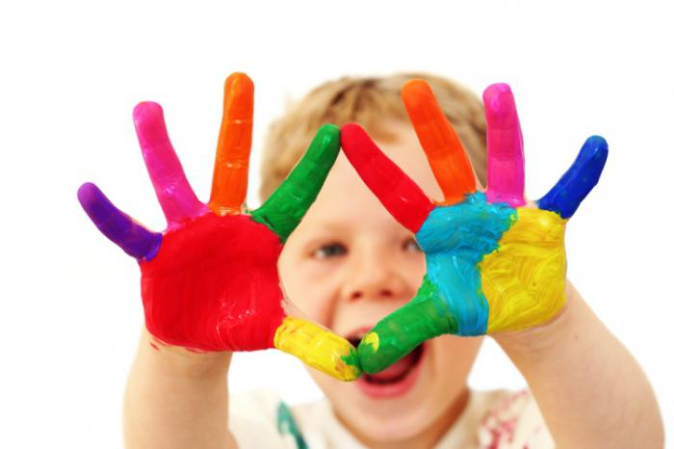
Organizácia spojených národov (OSN)
Deklarácia práv dieťaťa (1959)
Dohovor o právach dieťaťa (1989)

Slide 3
Dohovor o právach dieťaťa
2 kľúčové zásady:
konať vždy v najlepšom záujme dieťaťa
byť nápomocný dieťaťu pri orientácii a výkone jeho práv

Slide 4
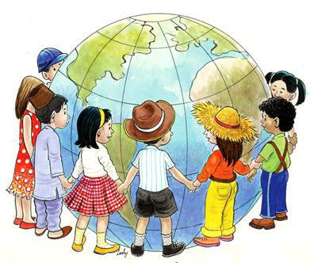
Dohovor o právach dieťaťa
3 časti, 54 článkov
práva dieťaťa sú rozdelené do 4 kategórií:
1. Práva dieťaťa na prežitie
2. Práva dieťaťa na zdravý vývoj
3. Práva dieťaťa na slobodu názoru a prejavu.
4. Práva dieťaťa na slobodu myslenia a
náboženstva

Slide 5
Dohovor ti zaručuje...
právo na život a rozvoj,
právo na meno a štátnu príslušnosť,
právo poznať podľa možností vlastných rodičov a právo na ich starostlivosť ,
právo na zachovanie identity (najmä meno, štátnu príslušnosť a rodinné zväzky),
právo žiť s rodičmi (pokiaľ sa nejedná o prípady, kedy by to bolo nezlučiteľné so záujmom dieťaťa),
právo udržiavať kontakt s oboma rodičmi, ak je odlúčené od jedného z nich alebo od obidvoch,

Slide 6
Dohovor ti zaručuje...
rešpektovanie a branie ohľadu na názor dieťaťa, ktoré je schopné formulovať vlastné názory, právo dieťaťa slobodne sa vyjadrovať o všetkých záležitostiach, ktoré sa ho týkajú; má právo byť vypočuté v súdnom alebo správnom konaní, ktoré sa ho dotýka,
sloboda prejavu a právo na vhodné informácie,
sloboda svedomia, myslenia a náboženstva,
sloboda združovania, stretávania sa s ostatnými,
ochrana pred neoprávnenými zásahmi do súkromia, rodiny, domova a korešpondencie ako aj pred útokmi na česť alebo povesť,

Slide 7
Dohovor ti zaručuje...
právo na zdravie a zdravotnú starostlivosť (právo na dosiahnutie najvyššej možnej úrovne zdravotného stavu),
právo na vzdelanie,
právo na to, aby sa disciplína na školách zabezpečovala spôsobom zlučiteľným s ľudskou dôstojnosťou dieťaťa a rešpektovaním jeho práv,
právo na oddych a voľný čas, účasť v hrách,
právo využívať sociálne zabezpečenie vrátane sociálneho poistenia,

Slide 8
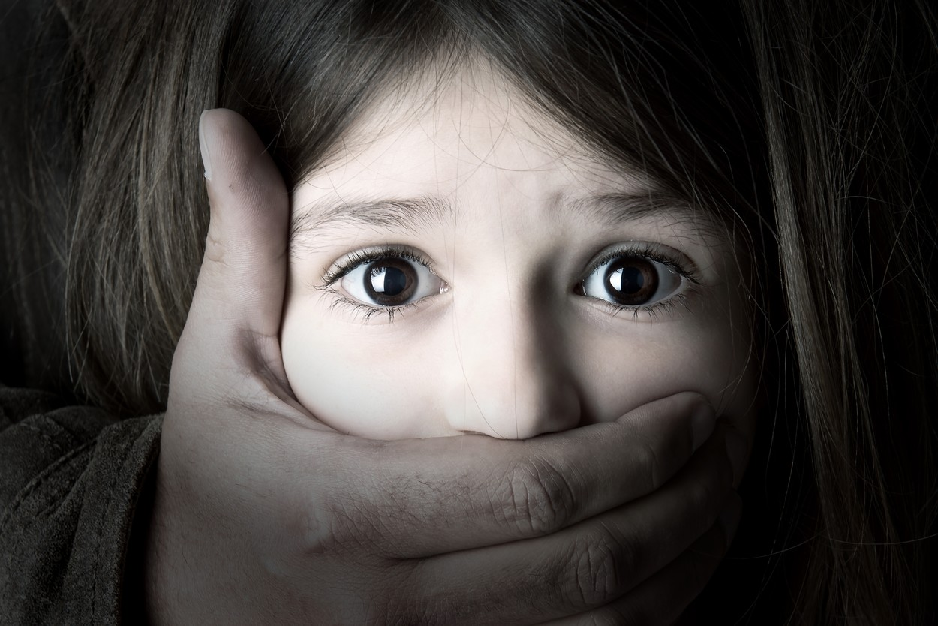
Dohovor ti zaručuje...
právo vedieť o svojich právach,
pozitívne, humánne a urýchlené posudzovanie žiadosti dieťaťa alebo jeho rodičov o vstup na územie štátu alebo jeho opustenie za účelom spojenia rodiny,
zabraňovanie únosom a zadržiavaniu detí do zahraničia rodičom alebo treťou osobou a ich nevrátenie späť.

Slide 9
Dohovor ťa chráni pred...
detskou prácou (hospodárskym vykorisťovaním, vykonávaním práce nebezpečnej alebo brániacej zdraviu, vzdelávaniu alebo rozvoju dieťaťa),
konzumáciou drog,
sexuálnym zneužívaním, vrátane prostitúcie a pornografie,
predajom, únosmi a obchodovaním s deťmi,
inými formami vykorisťovania,
mučením a zbavením slobody, krutým, neľudským a ponižujúcim zaobchádzaním a trestami,
ozbrojenými konfliktami.

Slide 10
Dohovor o právach dieťaťa
https://www.employment.gov.sk/sk/ministerstvo/NKSpreRPNnD/dokumenty.html

